Slide 1

“三公经费”报销培训及公务接待费巡视整改布置会
财务资产处
2020.8

Slide 2
“坚决落实过紧日子要求”
根据财政部的要求：“认真落实中央八项规定及实施细则精神，严禁铺张浪费和大手大脚花钱，严格执行各项经费开支标准，加强财务报销审核，对超范围、超标准以及相关公务活动无关的费用一律不予报销，强化“三公”经费管理，不得安排无实质内容的公务活动…”
“三公经费”：公务接待费、公务用车运行维护费、因公出国费，以及会议费。

Slide 3
明确规章制度中报销的“风险点”
1、超标准、超范围列支的费用不予报销。
会议费报销中要严格按照550元/人天的标准执行。
公务接待费中需严格控制陪餐人数，接待对象在 10人以内的，陪餐人数不得超过 3 人；超过 10 人的，不得超过接待对象人数的三分之一。
工作餐开支标准为食堂盒饭不高于 40 元/人、外订工作简餐不高于100元/人、食堂或所外经济型饭店桌餐不高于200元/人。
会议招待费、公务接待费、加班餐费严格区分。做好“一事一批”及“先公示审批后报销机制”。

Slide 4
明确文件中“严禁”事项
2、凡是文件中标明是严禁事项的，属于报销中的红线范畴，在报销中严格执行“红线不能碰”的原则。凡是与严禁事项相关的费用，一律不予报销。
会议费中严禁以任何名义发放纪念品；会议会场一律不提供水果；严禁发放与会议业务无关的物品。
公务接待工作餐不得将休假、探亲、旅游等活动纳入国内公务接待范围。 不得组织旅游和与公务活动无关的参观。

Slide 5
严格“三公经费”发票管理
3、凡是与公务活动无关的事项、或发票中出现会所、烟酒、 水果等信息的发票，一律不予报销。
公务接待工作餐不得提供高档菜肴，不得提供香烟和酒水，不得使用私人会所、高消费餐饮场所。不得以任何名义赠送礼金、有价证券、纪念品和土特产品等。
发票开具日期为节假日期间的，一律不予报销。

Slide 6
因公交通费支出管理
因公出行时首选出租车（TAXI）报销时背面记录乘车区间及事由。
因公使用神州专车，但只能乘坐“公务车型”，不得乘坐“豪华车型”，3 人以上乘车的可以使用“商务 7 座”。
法定节假日期间使用神州专车的，报销费用时需提供合理事由。未能提供合理解释的，相关费用不予报销。
凡属国内因公出差时， 乘坐神州专车或公务车前往机场、车站往返的，不得再领取当天的市内交 通费补助。

Slide 7
因公出国费管理
因公出国费用的报销需经所外事部门审批。
各项出国费用报销时需提供如下凭据：行程单、登机牌等以 及外事部门审核后的相关费用的支出凭据，另需提供出国任务批 件、因公护照（通行证）、签证、签注和出入境记录等材料的复印 件。
未经院、所批准而出访者不得报销出访费用。
在学研究生因公临时出国依据相关规定执行。

Slide 8
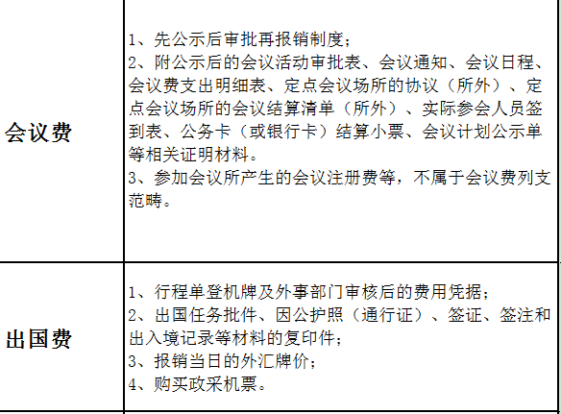
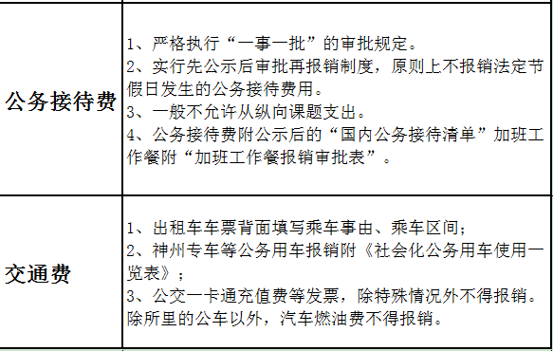
重申报销要点

Slide 9
一、巡视整改问题及自查办法-公务接待费
整改问题：
公务接待真实性存疑。抽查发现，111803*号凭证一张接待审批单报销17张餐费发票共2439元，接待时间为2018年1月18日至3月12日，包含春节假期餐费发票1张；111802*号凭证一张接待审批单报销8张餐费发票共4796元。
自查办法：
1. 全面排查2017年1月至2020年7月公务接待报销凭证,重点排查一张接待审批单报销多张发票的情况，对公务接待真实性进行彻底排查。(已经退款部分不用再查）
2. 对一张接待审批单报销多张发票的情况，填写自查表，包括接待事由、接待对象（单位、姓名）、人数、发票信息、接待人、证明人等。
3. 如有确需退款的，需说明具体原因。
4. 经办人和课题组长需对自查的真实性负责并签字。

Slide 10
二、自查时间安排及要求
确定自查期间：2017.1-2020.7
自查时间安排：8月24日-9月16日
地点：图书馆档案室（2017-2018年）, 721财务档案室（2019年凭单），财务处（2020.1-7凭单）
自查要求：
1. 各课题组尽量按照时间表到财务档案室和图书馆档案室查询凭单。注意做好防护工作，带好口罩。最后一周的课题组可提前安排时间。一般自查后一周内尽量交自查表。
2.填好的自查表，需要经办人和课题组负责人签字，查完后尽快交财务处，最迟9月18日前交纸质版 张建军老师，同时电子版发送 zhangjianjun@semi.ac.cn 电话：5401
3.各位财务助理在查询凭单前最好根据工作量提前安排好人员，每个课题组只有半天时间，以拍照为主，然后回去填自查表。

Slide 11
公务接待费真实性-一张审批单报销多次餐费自查表
部门（课题组） | 凭证号 | 接待具体事由（或加班事由） | 接待对象（单位、姓名） | 加班餐费人员姓名 | 陪餐人数（或加班餐费人数） | 接待人数 | 发票（接待）日期 | 发票（接待）金额 | 发票号 | 发票单位名称 | 是否超标 | 接待人（当事人） | 证明人 | 如需退款请说明具体原因 | 退款金额
承诺：本课题组承诺经办人如实核对了凭证及发票，接待人（当事人）如实填写了自查表。如有虚报，课题组长及当事人承担相应责任。经办人签字： 课题组长签字：
注：1.报销餐费发票的需填发票日期；食堂二层餐费写接待日期，接待金额。
2.如为接待餐费选E列，加班餐费选F列。
3.同一审批单下，每张发票填写一行。

Slide 12
自查时间安排表：
时间 |  | 周一 | 周二 | 周三 | 周四 | 周五
8.24-8.28 | 上午 | 全固态光源 | 固态光电B | 光电子B | 照明中心 | 材料C
 | 下午 | 高速电路B | 材料A | 固态光电F | 光电子N | 固态光电D
8.31-9.4 | 上午 | 材料B | 超晶格G | 集成中心 | 光电子H | 光电子C
 | 下午 | 光电子O | 超晶格A | 超晶格D | 光电子D | 光电子A
 |  | 光电子J | 超晶格I | 光电子E | 光电子L | 超晶格B、光电子F
9.7-9.11 | 上午 | 材料F | 纳米A | 工程中心 | 材料G | 超晶格H
 | 下午 | 固态光电E | 材料E | 材料D | 光电子G | 高速电路C
 |  | 综合办 | 科技处 | 基建处、人事处 | 离退休办、成果与信息化中心 | 财务处、研究生部
9.14-9.16 | 上午 | 固态光电C | 固态光电G | 光电子K
 |  | 超晶格C | 超晶格F | 材料I
 | 下午 | 超晶格E | 高速电路A | 纳米C

Slide 13

谢谢！

